Slide 1
HİN 217 HİNT MİTLERİ
10. hafta epik tanrılar- Vishnu
Doç. Dr. Yalçın Kayalı
Ankara Üniversitesi
Dil ve Tarih-Coğrafya Fakültesi
Hindoloji Bölümü

Slide 2
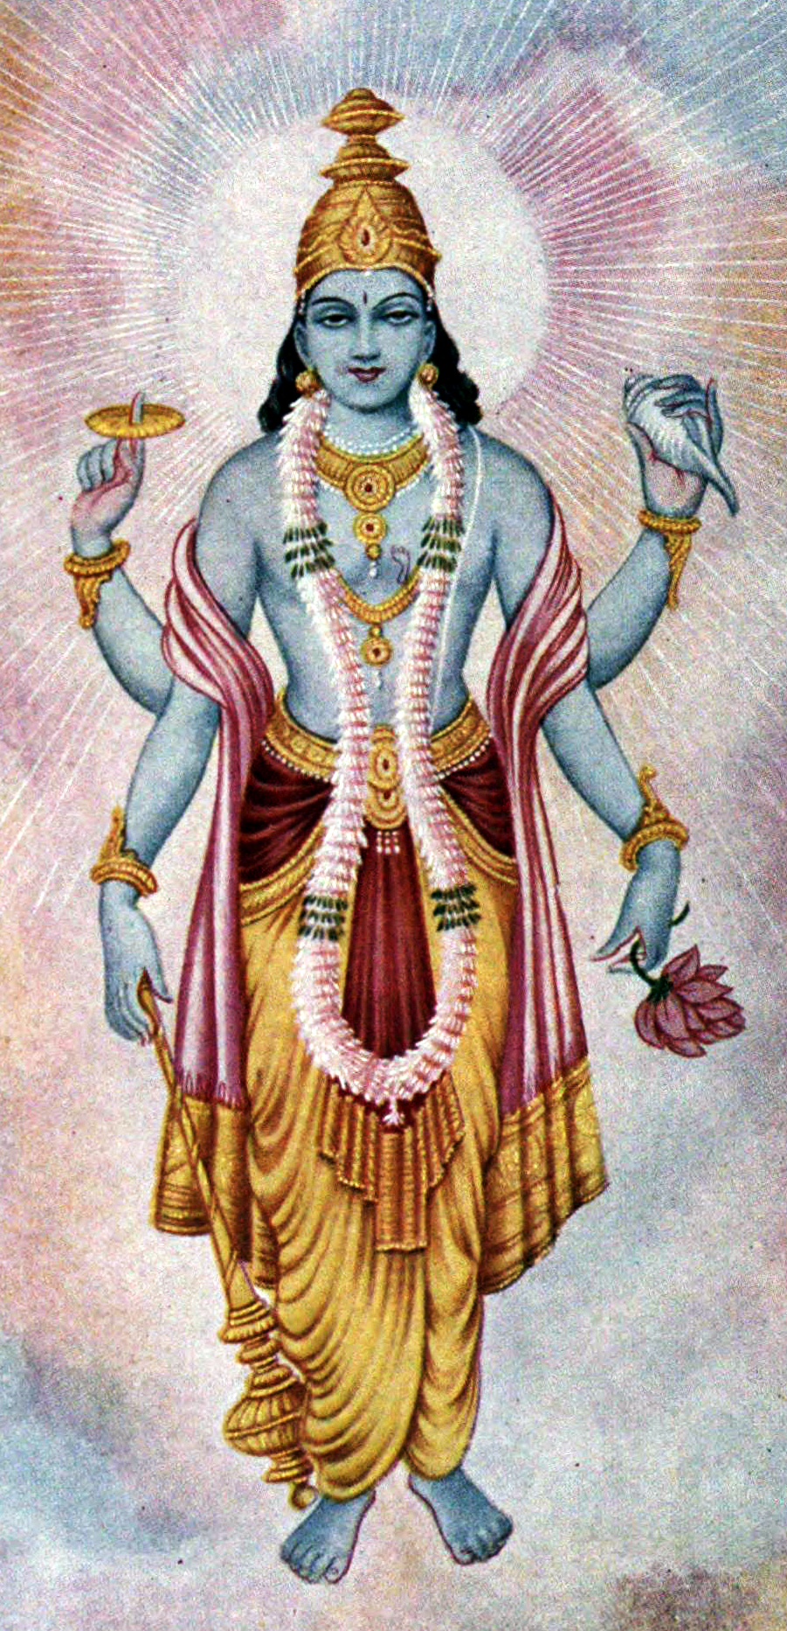
HİN 217 HİNT MİTLERİ

Slide 3
HİN 217 HİNT MİTLERİ
Diğer iki üyesi *Brahma ve *Şiva olan Hindu tanrı üçlemesini (trimurti) oluşturanlardan biridir. Hindular tarafından çok sevilen ve tapınılan bu tanrı, Vedalarda önem sırasında ikinci planda kalır. Bu tanrı, Vedik ve Veda sonrası olmak üzere iki aşamada incelenebilir.

Slide 4
HİN 217 HİNT MİTLERİ
Ganj Nehrinin Vishõu’nun ayağından doğduğu söylenir. Koruyucu ve yenileyici olarak görülen Vishnu, çok sevilen bir tanrı haline getirilmiştir. Onun bin adı (sahasranama) vardır.

Slide 5
HİN 217 HİNT MİTLERİ
Karısı şans tanrıçası *Lakshmi’dir (veya *Şri). Cennetinin adı Vaikuntha’dır. Binek hayvanı göksel kuş Garuda’dır. Dört eli vardır. Ellerinden birinde bir deniz kabuğu, birinde müthiş çark silahı, üçüncüsünde bir gürz ve dördüncü elinde de bir nilüfer çiçeği vardır.

Slide 6
HİN 217 HİNT MİTLERİ
Vishnu inananları onu, her şeyi yaratan en üstün tanrı olarak kabul ederler. Mhb. ve Puranalarda o *Pracapati’dir. Üç durumu vardır: 1) Yaratıcı güç Brahma olarak. Böyle olduğu zaman suların üzerinde uyumakta olan Vishnu’nun göbeğinden çıkan bir nilüfer çiçeğinin içinde Brahma var durumda gösterilir.

Slide 7
HİN 217 HİNT MİTLERİ
Vishnu’nun on Avatarası vardır.
1) Matsya (Balık): Hint edebiyatında ilk olarak Şat. Brah.’da (I, 8, 1), *Tufan efsanesinde görülür. Burada insan ırkının atalarından yedinci *Manu’yu selden kurtarır.
2) Kurma (Kaplumbağa): Vishnu, Satyayuga’da selden kaybolmuş birtakım değerli şeyleri bulmak için kaplumbağa biçiminde doğar.

Slide 8
HİN 217 HİNT MİTLERİ
3) Varaha (Domuz): Hiranyaksha adında bir kötü ruh, denizin altında toprağı delerek gizlenir. Vishõu, domuz kılığında bin yıl süren bir mücadeleden sonra ifriti öldürür ve yeryüzüne çıkar.
4) Narasimha (İnsan Aslan): Vishnu, dünyayı zalim Hiranyakaşipu’nun kötülüğünden korumak için bu biçimde bedenlenmiştir.

Slide 9
HİN 217 HİNT MİTLERİ
5) Vamana (Cüce): Bu tip, Vishnu’nun üç adımıyla ilgilidir.
6) Paraşurama (Baltalı Ràma).
7) Rama (Ramaçandra “ay benzeri Rama”): Ramayana Destanı’nın kahramanıdır.
8) Krishna (Kara): Son dönem tanrıları içinde en popüler olan Tanrı Krishna’dır. İnananları onun, Vishnu’nun en mükemmel bedenlenmesi olduğuna inanırlar.

Slide 10
HİN 217 HİNT MİTLERİ
9) Buddha (Aydınlanmış): Buddhizmin kurucusu Buddha’nın, Vishnu’nun bir bedenlenmesi olarak öne sürülmüş halidir.
10) Kalki (Kalkin “beyaz at”): Kali çağının sonunda beyaz bir atın üstünde oturur biçimde görünecektir. Kötülere cezasını verip yaratılışı yenileyecektir.

